Slide 1
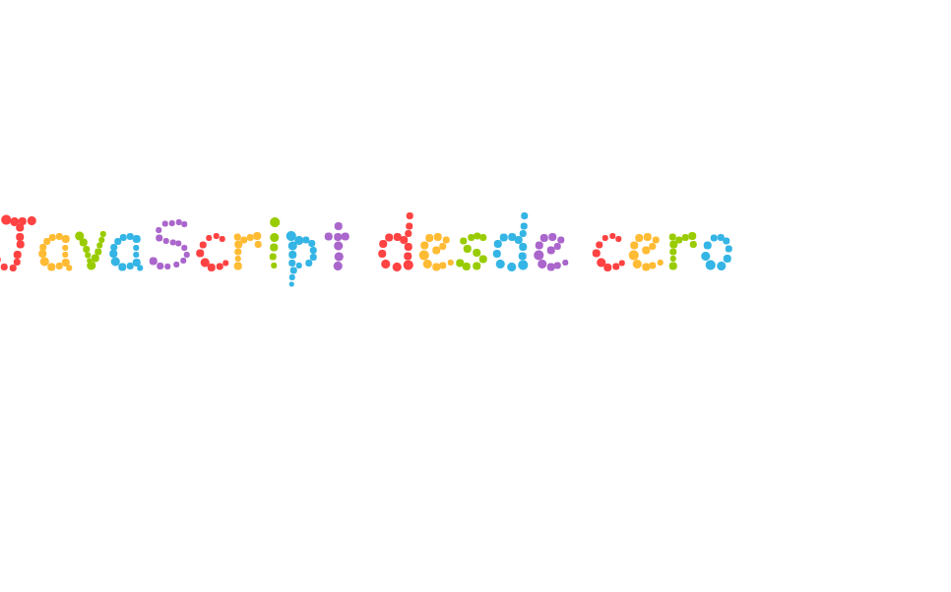

SESIÓN 2a

Slide 2

Proyecto final en React js

Slide 3
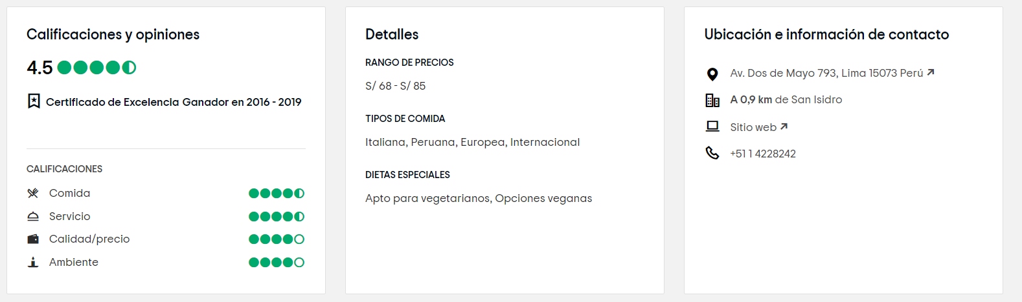
Proyecto final

Slide 4
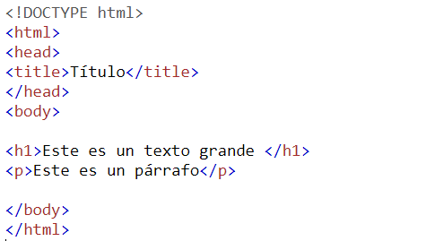

Etiquetas y atributos Html5
1
2

Slide 5
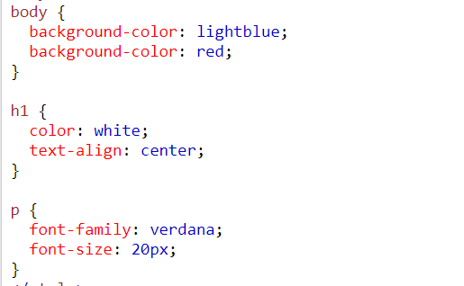
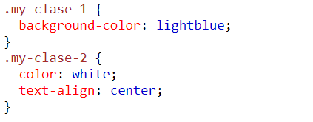

Formas más comunes de dar estilos en CSS3
1
2
3

